Slide 1


第6章 自动化测试
· 自动化测试概念
· 自动化测试流程
· 自动化测试策略
· 常见自动化测试技术
· 自动化测试工具
· 持续集成测试

Slide 2

6.1.1 什么是自动化测试
自动化测试，是指把以人为驱动的测试行为转化为机器执行的过程。实际上自动化测试往往通过一些测试工具或框架，编写自动化测试脚本，来模拟手工测试过程。

Slide 3

6.1.1 什么是自动化测试
通常情况下，引入自动化测试需要满足以下条件：
● 项目需求变动不频繁
● 项目周期足够长
● 自动化测试脚本可重复使用

Slide 4


6.1.1 什么是自动化测试
测试脚本的稳定性决定了自动化测试的维护成本。如果软件需求变动过于频繁，测试人员需要根据变动的需求来更新测试用例以及相关的测试脚本，而脚本的维护本身就是一个代码开发的过程，需要修改、调试，必要的时候还要修改自动化测试的框架，如果所花费的成本不低于利用其节省的测试成本，那么自动化测试便是失败的。

Slide 5

6.1.1 什么是自动化测试
自动化测试需求的确定、自动化测试框架的设计、测试脚本的编写与调试均需要相当长的时间来完成，这样的过程本身就是一个测试软件的开发过程，需要较长的时间来完成。如果项目的周期比较短，没有足够的时间去支持这样一个过程，那么自动化测试便无意义。

Slide 6

6.1.1 什么是自动化测试
如果费尽心思开发了一套近乎完美的自动化测试脚本，但是脚本的重复使用率很低，致使期间所耗费的成本大于所创造的经济价值，自动化测试便成为了测试人员的练手之作，而并非是真正可产生效益的测试手段了。

Slide 7
6.1.2 自动化测试流程

Slide 8

6.1.2 自动化测试流程
1、制定测试计划
明确测试对象、测试目的、测试的项目内容、测试的方法。此外，要合理分配好测试人员的安排以及测试所需要的硬件、数据等资源。制定测试计划后可使用禅道等管理工具监管测试进度。

Slide 9

6.1.2 自动化测试流程
2、分析测试需求
测试需求其实就是测试目标，也可以看做是自动化测试的功能点。自动化测试是做不到100%覆盖率的，只有尽可能提高测试覆盖率。一条测试需求需要设计多个自动化测试用例，通过测试需求分析判定软件自动化测试要做到什么程度。

Slide 10

6.1.2 自动化测试流程
一般情况下，自动化测试优先考虑实现正向的测试用例后再去实现反向测试用例，而且反向的测试用例大多都是需要通过分析筛选出来的。因此，确定测试覆盖率以及自动化测试粒度，筛选测试用例等工作都是分析测试需求的重点工作。

Slide 11

6.1.2 自动化测试流程
3、设计测试用例
在设计测试用例时，要考虑到软件的真实使用环境，例如对于性能测试、安全测试，需要设计场景模拟真实环境以确保测试真实有效。

Slide 12

6.1.2 自动化测试流程
4、搭建测试环境
自动化测试人员在用户设计工作开展的同时即可着手搭建测试环境。因为自动化测试的脚本编写需要录制页面控件、添加对象。测试环境的搭建，包括被测系统的部署，测试硬件的调用、测试工具的安装和设置、网络环境的布置等。

Slide 13

6.1.2 自动化测试流程
5、编写测试脚本
根据自动化测试计划和测试用例编写自动化测试脚本。编写测试脚本要求测试人员掌握基本编程知识，并且需要和开发人员沟通交流，以便于对软件内部结构了解从而设计编写出有效的测试脚本。测试脚本编写完成之后需要对测试脚本进行反复测试，确保测试脚本的正确性。

Slide 14

6.1.2 自动化测试流程
6、分析测试结果、记录测试问题
建议测试人员每天抽出一定时间，对自动化测试结果进行分析，以便更早发现缺陷。如果软件缺陷真实存在，则要记录问题并提交给开发人员修复，如果不是系统缺陷，就检查自动化测试脚本或者测试环境。

Slide 15

6.1.2 自动化测试流程
7、跟踪测试Bug
测试发现的Bug要记录到缺陷管理工具中去，以便定期跟踪处理。开发人员修复后，需要对问题执行回归测试，如果问题的修改方案与客户达成一致，但与原来的需求有偏离，那么在回归测试前，还需要对脚本进行必要的修改和调试。

Slide 16
6.1.3 自动化测试实施策略
自动化测试采用金字塔策略

Slide 17

6.1.3 自动化测试实施策略
金字塔要求自动化测试从三个不同级别进行，最底部的单元测试占据了自动化测试的最大百分比，其次是接口测试和UI测试。将自动化测试重点工作放在单元测试和接口测试阶段有助于加快项目整体开发进度，减少后期开发和测试的成本。

Slide 18

6.1.3 自动化测试实施策略
（1）单元测试
单元测试要求在开发中对每个功能模块（函数、类方法）进行测试，如检测其中某一项功能是否按预期要求正常运行，单元测试中通常采用白盒测试，主要对代码内部逻辑结构进行测试。

Slide 19
6.1.3 自动化测试实施策略
（2）接口测试
接口测试要求对数据传输、数据库性能等进行测试，从而保证数据传输以及处理的完整性。接口功能的完整运作对整个项目功能扩展、升级与维护有着重要的作用，接口测试通常使用黑盒测试和白盒测试相结合的方式进行。

Slide 20
6.1.3 自动化测试实施策略
（3）UI测试
UI测试以用户体验为主，软件的所有功能都是通过这一层展示给用户，因此UI测试的工作也很重要。由于UI界面以最终的用户体验为主，因此在UI测试中并不是100%的使用自动化测试，其中需要人工操作来确定UI界面的易用程度。

Slide 21

6.1.4 自动化测试的优势和劣势
优势：
● 自动化测试具有一致性和重复性特点，而且测试更客观，提高了软件测试的准确度、精确度和可信任度。
● 自动化测试可以将任务自动化，能够解放人力去做更重要的工作。
● 自动化测试只需要部署好相应的场景，如高度复杂使用场景、海量数据交互、动态响应请求等要求，测试就可以在无人值守的状态下自动进行，并对测试结果进行分析反馈，手工测试很难实现复杂的测试。

Slide 22
6.1.4 自动化测试的优势和劣势
优势：
● 自动化测试可以模拟复杂的测试场景完成人工无法完成的测试，如负载测试、压力测试等。
● 软件版本更新迭代后需要进行回归测试，自动化测试有助于创建持续集成环境，使用新构建的测试环境快速进行自动化测试。

Slide 23

6.1.4 自动化测试的优势和劣势
劣势：
● 相对手工测试，自动化测试对测试团队的技术有更高的要求。
● 自动化测试无法完全替代人工测试找到Bug，也不能实现100%覆盖
● 自动化测试脚本的开发需要花费较大的时间成本，错误的测试用例会导致资源的浪费和时间投入。
● 产品的快速迭代，自动化测试脚本将不断迭代，时间成本很高。
● 自动化测试能提高测试效率，却不能保证测试的有效性。

Slide 24
6.1.4 自动化测试的优势和劣势
自动化测试和人工测试适合情况对比
适合自动化测试 | 适合人工测试
明确的、特定的测试任务 软件包含验证测试（Build Verification Test，BVT） 回归测试、压力测试、性能测试 相对稳定且界面改动比较少的功能测试 人工容易出错的测试工作 在多个平台环境上运行相同的用例、大量组合性测试或其它重复性测试任务 周期长的软件产品开发项目 被测试软件具有很好的可测试性 能确保多个测试运行的构建策略 拥有运行测试所需的软硬件资源 拥有较强编程能力的测试人员 | 一次性项目或周期很短的项目的功能测试 需求不确定或需求变化比较快 适用性测试或验收测试 产品的功能设计或界面设计还不成熟 没有适当的测试过程 测试内容和测试方法不清晰 团队缺乏编程能力的测试人才 缺乏软硬件资源

Slide 25

6.2 自动化测试常见技术
1、录制与回放
录制是指使用自动化测试工具对桌面应用程序或者是Web页面的某一项功能进行测试并记录操作过程。
录制过程会生成对应的脚本。

Slide 26

6.2 自动化测试常见技术
1、录制与回放
录制是指使用自动化测试工具对桌面应用程序或者是Web页面的某一项功能进行测试并记录操作过程。
录制过程会生成对应的脚本。
1、录制与回放
回放是指执行脚本还原录制到的操作过程，回放可以查看录制过程中存在的错误和不足，如图片刷新缓慢、URL地址无法打开等。

Slide 27

6.2 自动化测试常见技术
2、脚本测试
测试脚本是测试计算机程序执行的指令集合，脚本可以使用录制过程中生成的脚本，这些脚本一般由JavaScript、Python、Perl等语言生成。

Slide 28

6.2 自动化测试常见技术
（1）线性脚本
线性脚本是指通过手动执行测试用例得到的脚本，包括基本的鼠标点击事件、页面选择、数据输入等操作，线性脚本可以完整的进行回放。

Slide 29
6.2 自动化测试常见技术
（2）结构化脚本
结构化测试脚本在测试过程中具有逻辑顺序以及函数调用功能，如顺序执行、分支语句执行、循环等。结构化测试脚本可以灵活的测试各种复杂功能。

Slide 30
6.2 自动化测试常见技术
（3）共享脚本
在测试中，一个脚本可以调用其他脚本进行测试，这些被调用的脚本就是共享脚本，共享脚本可以使脚本被多个测试用例共享。

Slide 31

6.2 自动化测试常见技术
3、数据驱动测试
数据驱动模式实现了数据和脚本分离，相对于录制回放测试方法，数据驱动测试极大的提高了脚本利用率和可维护性，但是对于界面变化较大的情景不适合数据驱动测试。

Slide 32

6.2 自动化测试常见技术
数据驱动指的是从数据文件中读取输入数据并将数据以参数的形式输入脚本测试，不同的测试用例使用不同类型的数据文件。
数 据
驱 动

Slide 33

6.2 自动化测试常见技术
（1）关键字驱动测试
关键字驱动是对数据驱动的改进，它将数据域与脚本分离、界面元素与内部对象分离、测试过程与实现细节分离。关键字驱动的测试逻辑为按照关键字进行分解得到数据文件，常用的关键字主要包括了被操作对象、操作和值。

Slide 34
6.2 自动化测试常见技术
（2）行为驱动测试
行为驱动测试指的是根据不同的测试场景设计不同的测试用例，需要开发人员、测试人员、产品业务分析等协作完成。行为驱动测试是基于当前项目的业务需求、数据处理、中间层进行的协作测试，它注重的是测试软件的内部运作变化，从而解决单元测试中实现的细节问题。

Slide 35

6.3 自动化测试常用工具
1、selenium
Selenium是当前针对Web系统的最受欢迎的开源免费的自动化工具，它提供了一系列函数支持Web自动化测试，这些函数非常灵活，它们能够通过多种方式定位UI元素，并将预期结果和实际表现进行比较。

Slide 36

6.3 自动化测试常用工具
selenium主要特点：
● 开源、免费
● 支持多平台：Window、Mac、Linux
● 支持多语言：java、Python、C#、PHP等
● API使用简单，开发语言驱动灵活
● 支持分布式测试用例执行

Slide 37

6.3 自动化测试常用工具
selenium核心组件:
（1）Selenium IDE（集成开发环境）
Selenium IDE是一个Firefox插件，提供简单的脚本录制、编辑和回放功能，并可以把录制的操作以多种语言（例如，Java、Python等）形式导出到一个可重用的脚本中以供后续使用。

Slide 38
6.3 自动化测试常用工具
（2）Selenium Grid
Selenium Grid用于对测试脚本做分布式处理，允许一个中心节点管理多个不同浏览器的并行测试，目前已经集成到Selenium Server中。
（3）Selenium Romote Control(RC):
Selenium RC支持多种平台和浏览器，可以使用多种语言编写测试用例，Selenium为这些语言提供了不同的API和开发库，便于自动编译环境集成，从而构建高效的自动化测试框架。

Slide 39


小提示：Python API参考手册
使用Python测试Web界面时参考官方提供的API参考手册，测试人员可根据自己熟悉的编程语言编写测试脚本，API参考手册见https://selenium-python.readthedocs.io/。

Slide 40

6.3 自动化测试常用工具
2、Katalon
Katalon Studio是一个非常有魅力的自动化测试解决方案，它其实是构建在Selenium和Appium框架上的，可以同时测试Web系统及手机APP应用。Katalon Studio工具支持不同编程水平的工程师使用。即使不会编程的也可以使用它轻松的开始一个项目的自动化，会编程的和高级自动化测试工程师可以通过Katalon工具快速创建新库以及维护代码，从而节省很多时间。

Slide 41

6.3 自动化测试常用工具
2、UFT（Unified Functional Testing）
UFT是商业的软件自动化测试和回归测试工具，其前身是QTP（QuickTest Professional）。QTP在更新至11.5版本时将HP QuickTest Professional与HP Service Test整合为一个测试工具，并命名为UFT。

Slide 42

6.3 自动化测试常用工具
UFT是用于功能测试的著名商业测试工具，它为跨平台的桌面程序，Web应用程序和移动应用程序测试提供了丰富的API，并为Web服务和GUI测试提供全面的功能集，该工具具有先进的基于图像的对象识别功能，可重复使用的测试组件和自动文档。

Slide 43
6.4.1 持续集成的概念
例如，一个开发人员在家里的笔记本电脑上编写代码，另一个开发人员在公司编写代码，两个人都将代码提交到仓库，集成系统将每个人提交的代码集成到软件主干，并测试构建后的软件是否按照预期的方式工作。
与传统集成不同，在持续集成中，开发人员会频繁地向主干提交代码，这些新提交的代码首先经过编译和自动化测试验证，然后合并到主干。

Slide 44
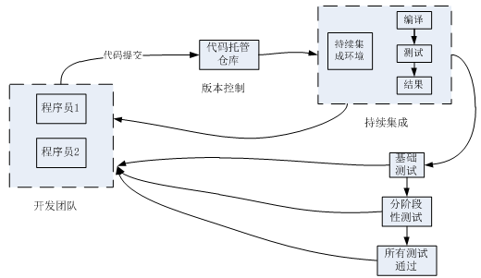
6.4.1 持续集成的概念

Slide 45

6.4.1 持续集成的概念
CI是在源代码变更后自动检测、拉取、构建以及进行单元测试的过程。持续集成的目标是快速确保开发人员新提交的代码是合格的，并且适合在代码库中进一步使用。CI的流程执行和理论实践可以确定新代码和原有代码能否正确地集成在一起并通过测试。

Slide 46
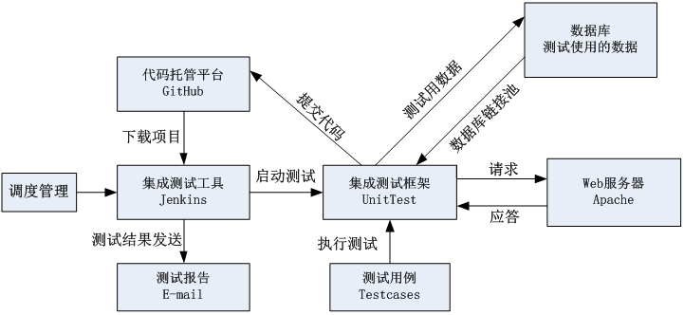
6.4.2 持续集成框架设计
1、传统持续集成框架测试

Slide 47

6.4.2 持续集成框架设计
在传统持续集成框架中，最核心的部分是通过集成工具实现自动化测试的调度管理。在启动测试之前，测试所需要的数据、测试用例、测试框架已经搭建完毕，并且项目通过编译，若测试项目使用服务器和数据库，这些资源也需要配备完成。

Slide 48

6.4.2 持续集成框架设计
2、持续集成容器化框架设计
基于容器的持续集成平台在环境搭建上耗时少于传统的持续集成系统搭建，可以在秒级内启动一个镜像生成一个持续集成环境。容器占用资源少并且保证了开发环境和测试环境的统一，降低了测试重复率，极大的提高了测试效率。

Slide 49
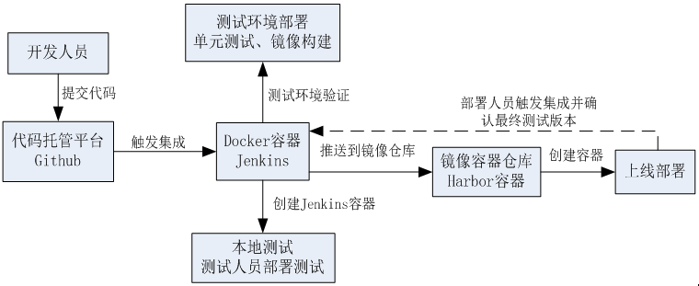
6.4.2 持续集成框架设计
使用Docker容器搭建持续集成测试环境框架。

Slide 50

6.4.2 持续集成框架设计
使用容器技术进行测试方便应用的部署以及不同场景下的测试，即一次构建随处运行。此外，容器技术在提高测试效率的同时降低了企业项目花费的成本、加快了开发速度。

Slide 51

小提示：关于持续集成
持续集成源自DevOps，与持续集成对应的还有持续部署、持续交付等相关概念，诸如阿里、百度、腾讯、亚马逊等互联网巨头都提供了持续集成测试环境，甚至软件开发使用的工具也集成了如代码托管、协作开发、测试框架集成等，读者可参阅相关资料进行学习。此外，持续集成需要测试人员掌握软件开发、测试工具、编程等知识，如Git、持续集成工具、数据库。

Slide 52

6.5 实例：博学谷在线教育
平台测试
● 项目：博学谷在线教育平台测试
● 网址：https://www.boxuegu.com/
● 工具：Selenium、WebDriver、Katalon Recorder
● 类型：自动化测试

Slide 53

6.5.1 测试环境准备
1、测试软件
本案例使用浏览器插件Katalon Recorder进行Web应用程序的自动化测试。在谷歌应用商店安装Katalon Recorder插件，或者在火狐浏览器中打开附加组件搜索Katalon Recorder进行安装，本案例使用的Katalon Recorder版本为3.6.14。

Slide 54
6.5.1 测试环境准备
2、测试脚本编辑器
本案例使用Python 3作为自动化测试脚本语言，使用Pycharm Community版本作为脚本编辑器，使用Anaconda工具作为测试脚本解释器。Anaconda工具的优点在于集成了众多测试所用的库，相比于Pycharm，Anaconda库的安装简单方便且易于管理。

Slide 55
6.5.1 测试环境准备
3、测试平台
通过运行脚本来完成Web应用程序的自动化测试时，需要下载安装浏览器驱动，否则浏览器无法打开，脚本不能运行。不同的浏览器驱动也不相同，如谷歌浏览器驱动chromedriver、火狐浏览器驱动geckodriver。

Slide 56
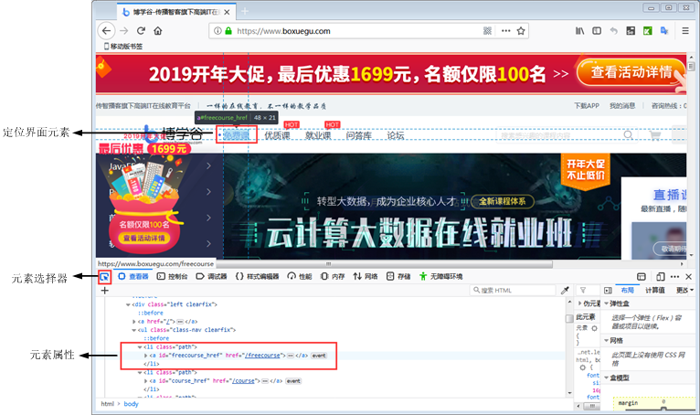
6.5.2 博学谷网页元素定位
1、使用浏览器自带的调试器查看属性进行定位
使用火狐浏览器打开博学谷主页，按【F12】键打开网页调试器。

Slide 57

6.5.2 博学谷网页元素定位
在上图中单击元素选择器，通过选择器可以从HTML页面中找到特定的元素后，可以在查看器窗口查看选中元素的id、Xpath、CSS等元素信息。

Slide 58
6.5.2 博学谷网页元素定位
常用的网页元素定位方式：
（1）使用class属性定位测试主页就业课栏
<a class="more-btn zhugeMore"data-tagname="就业课"href="/class">更多<spanclass="iconfont icon-zuojiantou"></span></a>

Slide 59
6.5.2 博学谷网页元素定位
（2）使用id属性定位到输入框进行搜索输入操作
<input id="search-input" type="text" placeholder="搜索感兴趣的课程内容">
（3）使用id属性定位到输入框进行搜索输入操作
//*[@id="header"]/nav/div/div[2]/div[1]/span

Slide 60
6.5.2 博学谷网页元素定位
（4）使用link text定位下载手机端博学谷的按钮
<li class="download-app ml20 hover" data-name="下载App">
<a target="_blank" href="/app/">下载APP</a>
<img src="/assets/footer/footerErma.png" alt="app下载">

Slide 61
6.5.2 博学谷网页元素定位
2、使用Katalon Recorder工具查看属性进行定位
使用Katalon Recorder录制网页查看属性，步骤如下：
（1）在火狐浏览器中打开博学谷主页后点击Katalon Recorder工具，点击工具栏按钮【New】添加测试用例。

Slide 62
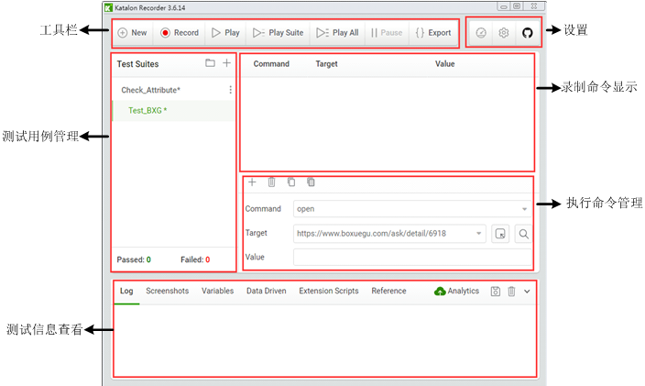
6.5.2 博学谷网页元素定位

Slide 63
6.5.2 博学谷网页元素定位
（2）选择测试用例“Test_BXG”，然后点击工具栏的【Recorde】按钮进行录制。对网页导航、超链接、按钮等进行点击操作，完成之后点击【Stop】按钮完成录制操作。

Slide 64
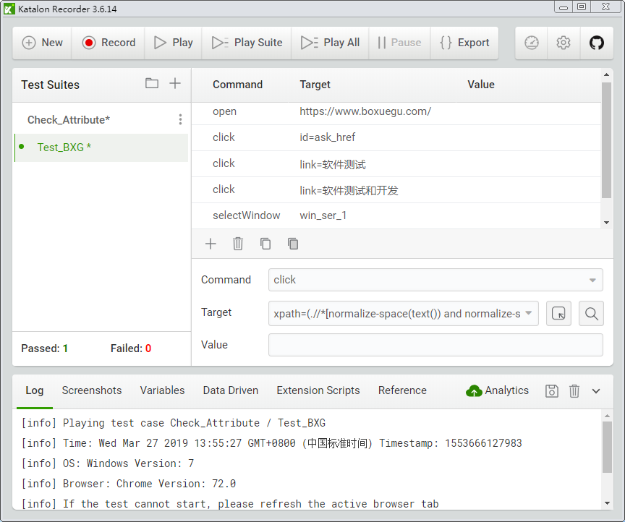
6.5.2 博学谷网页元素定位
（3）录制完成标志着测试用例执行完成，点击工具栏【Play】按钮进行回放，查看脚本是否录制成功。

Slide 65
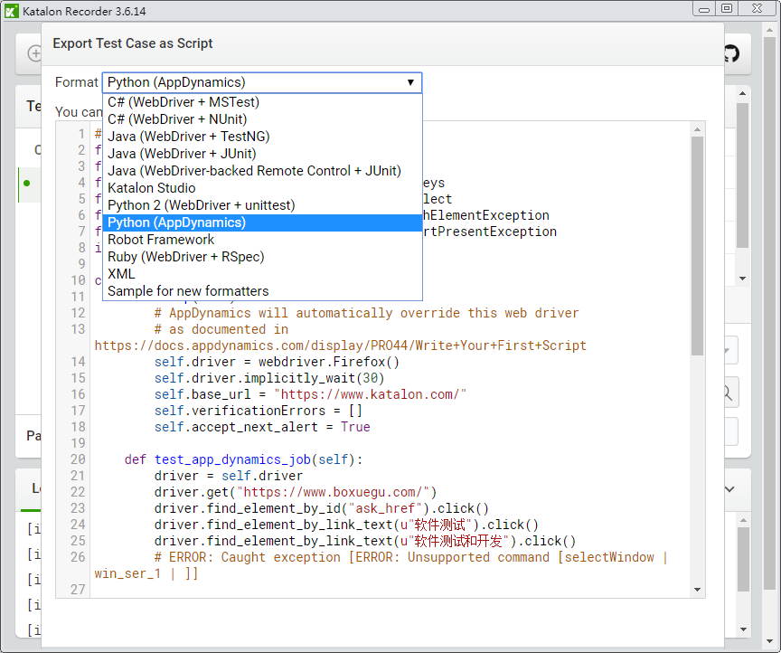
6.5.2 博学谷网页元素定位
（4）查看录制脚本
击工具栏【Export】按钮，在弹出界面选择导出使用的脚本语言。

Slide 66

6.5.2 博学谷网页元素定位
（4）查看录制脚本
选择自己熟悉的编程语言导出测试脚本。
需要注意：由于测试脚本经过封装，直接用来测试极易出错，因此通常不直接使用导出的脚本，但它可以作为脚本编写的辅助工具使用。

Slide 67

6.5.3 测试登录退出功能
1、选择测试使用的浏览器
打开Pycharm，导入Selenium自动化测试脚本需要的库。定义测试使用的浏览器，可使用不同浏览器进行测试，本案例在测试时使用火狐浏览器进行测试。

Slide 68

6.5.3 测试登录退出功能
#导入Web测试驱动库
from selenium import webdriver
#导入交互操作ActionChains（鼠标悬停、滚动条、拖放等操作）
from selenium.webdriver.common.action_chains import ActionChains
#选择需要测试的浏览器
driver = webdriver.Firefox()
#driver = webdriver.Chrome('C:\\Users\\chromedriver.exe')
等待加载超时时间
driver.implicitly_wait(30)
#打开博学谷主页
driver.get("https://www.boxuegu.com/")
测试脚本代码：

Slide 69

6.5.3 测试登录退出功能
注 意
在测试不同浏览器兼容性时需要下载对应的浏览器驱动，例如，使用谷歌浏览器测试，下载谷歌浏览器驱动，并添加驱动路径到系统环境变量Path下，参见示例代码第5~7行。

Slide 70
6.5.3 测试登录退出功能
2、登录退出自动化测试
打开博学谷网页，查看登录和退出元素所在位置。由于退出操作只有当鼠标悬停在【个人中心】时，在弹出的菜单中点击“退出”选项才能退出登录，因此在退出时，需要先获取【个人中心】按钮属性信息进行鼠标悬停操作，然后在弹出菜单中点击“退出”。

Slide 71

6.5.3 测试登录退出功能
driver.find_element_by_id("login-button").click() #获取登录按钮ID进行点击操作
driver.find_elements_by_xpath("/html/body/div[13]/div/div/div[2]/div[1]/input") #选定账号输入框
#输入账号
driver.find_element_by_xpath(u"(.//*[@id='login']/div/div/div[2]/div[1]/input)").send_keys('账号') driver.find_element_by_xpath("/html/body/div[13]/div/div/div[2]/div[2]/input").click() #选定密码输入框
#输入密码
driver.find_element_by_xpath(u"(./html/body/div[13]/div/div/div[2]/div[2] /input)").send_keys('密码')
driver.find_element_by_xpath("/html/body/div[13]/div/div/div[2]/button").click() #点击登录按钮
mouse=driver.find_element_by_id("personal") #定义需要查找的属性信息
#鼠标悬停操，鼠标指针指向个人中心菜单后会显示下拉菜单
ActionChains(driver).move_to_element(mouse).perform()
#在个人中心的下拉菜单中点击退出选项
driver.find_element_by_css_selector("span.sign-out").click()
测试脚本代码

Slide 72

6.5.4 测试网页跳转
通常一个网站会依据自身产品的特点对网页进行功能区域的划分，每个栏目里边会包含多级页面、导航栏、超链接等，为保证数据提交正常、页面跳转显示等需要进行测试。博学谷有很多子页面以及功能页面，下面以查找问答库子栏目中的“软件测试”标签为例讲解网页跳转测试。

Slide 73


6.5.4 测试网页跳转
使用火狐浏览器打开博学谷主页，问答库对应导航栏和问答库点击页面分别如下图。

Slide 74

6.5.4 测试网页跳转
在问答库栏目下边包含大数据、Java、UI等，通过点击发现这些栏目下HTML布局一致。

Slide 75

6.5.4 测试网页跳转
设计测试用例时，要注意测试用例覆盖率问题，测试用例编写需要考虑以下问题。
● 对包含多个子页的界面进行测试时，需要对测试用例进行规划。
● 问答库的测试只需要关注问答库下的子栏目，对共同点进行提取，这些子栏目里网页布局是一样的，测试时仅仅需要测试查找的信息是否能正确打开。

Slide 76
6.5.4 测试网页跳转
● 问答库下的“软件测试”栏目测试包含翻页、网页移动显示、查找信息是否显示正常。
● “软件测试”的测试用例仅仅修改几行代码就可用于同级下的大数据、Java、UI等栏目测试，实现了测试用例重复使用。

Slide 77

6.5.4 测试网页跳转
#打开博学谷主页
driver.get("https://www.boxuegu.com/")
#在导航栏中打开“问答库”栏目
driver.find_element_by_id("ask_href").click()
#打开“软件测试”栏目
driver.find_element_by_link_text(u"软件测试").click()
#保存需要查找的信息“测试计划编写的六要素”到findItem
findItem=driver.find_element_by_link_text(u"测试计划编写的六要素？")
#将滚动条移动事件结果保存到moveBar
moveBar=driver.execute_script("arguments[0].scrollIntoView();",findItem)
测试脚本代码

Slide 78
6.5.4 测试网页跳转
''' 查找信息可能在当前打开页面未显示区域或者不在当前打开页面需要进行查找、翻页等操作 '''
while moveBar:#以滚动条返回状态作为条件
#判断是否在当前页面查找到查找的信息，找到则退出
if findItem == moveBar:
break
#如果没有则进行翻页，继续进行查找，找到则退出
else:
driver.find_element_by_link_text("2").click()
if findItem == moveBar:
break
#打开需要查找的信息
driver.find_element_by_link_text(u"测试计划编写的六要素？").click()

Slide 79

6.5.4 测试网页跳转
以上代码规定了测试如何进行，网站跳转测试后进行信息查询。通过网页操作的相关接口“execute_script”进行网页滚动条移动操作。由于“软件测试”栏下的标签是随机的，重新打开后都会随机排列标签信息，因此使用while循环查找页面进行移动、翻页操作，查找到需要的信息就停止网页移动操作，此时定位到需要查找信息的显示界面，进行点击操作查看页面显示是否正常。

Slide 80

6.6 本章小结
本章讲解了自动化测试的相关知识，首先介绍了自动化测试的概念、基本流程、实施策略及优缺点；然后介绍了自动化测试常用技术与工具、持续集成测试；最后以测试博学谷网页作为测试案例讲解了Web自动化测试，让读者掌握了Web自动化测试的基本测试方法。

